Slide 1
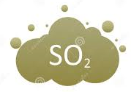
المفصليات
399
الرخويات
58
180
مؤشرات جودة الهواء
الحد المسموح = 53.3 ميكروجرام لكل متر مكعب

Slide 2

المفصليات
399
الرخويات
58
180
مؤشر جودة الهواء
الحد المسموح = 64.2 ميكروجرام لكل متر مكعب

Slide 3

المفصليات
399
الرخويات
58
180
مؤشر جودة الهواء
الحد المسموح = 150 ميكروجرام لكل متر مكعب

Slide 4

المفصليات
399
الرخويات
58
180
مؤشرات جودة الهواء

